Slide 1
Открытое занятие «День рождения куклы Зины» во второй младшей группе «Капитошки»
Выполнила:
Воспитатель второй младшей группы
А.А.Мовчан

Slide 2
Цель:
Развивать у детей интерес к игре, создавать положительные взаимоотношения
Задачи
Формировать умение принимать на себя роль и выполнять соответствующие игровые действия
Воспитывать дружеские отношения в процессе игры, воспитывать вежливое отношение друг к другу
Развивать детскую самостоятельность
Побуждать реализовывать в игре правила культурного поведения за столом

Slide 3
Предварительная работа
Празднование дней рождений детей в группе
Чтение и разучивание стихотворений, игры хороводы
Просмотр иллюстраций
Беседа на тему дня рождения
Изготовления своими руками подарка другу (открытка)

Slide 4
Ход занятия
1. Чтение стихотворения:
Почему и отчего
Лампы светят ярко,
И кому-то в этот день
Дарим мы подарки?
И не зря в этот час
Пироги с вареньем.
А у нас, а у нас
Зинин день рожденья.

Slide 5
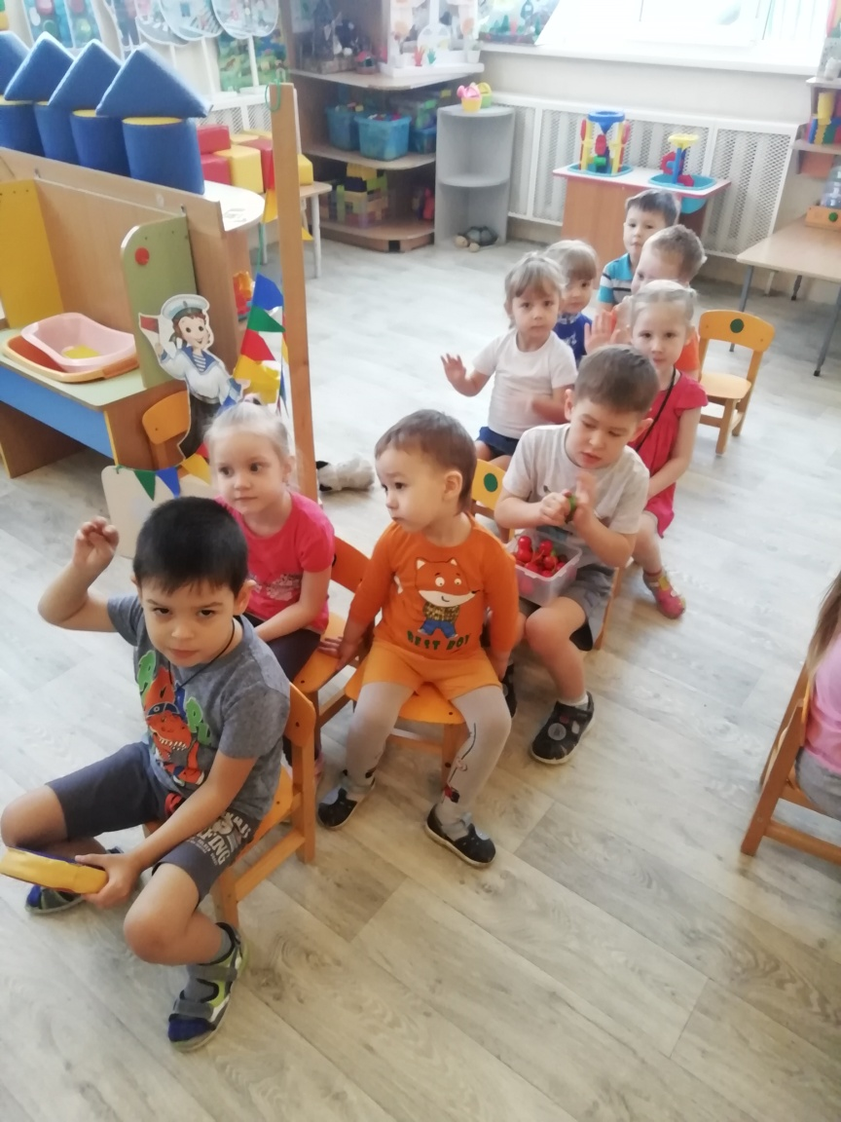
2. Дети под музыку едут на автобусе в гости к кукле Зине

Slide 6
Ждём гостей

Slide 7
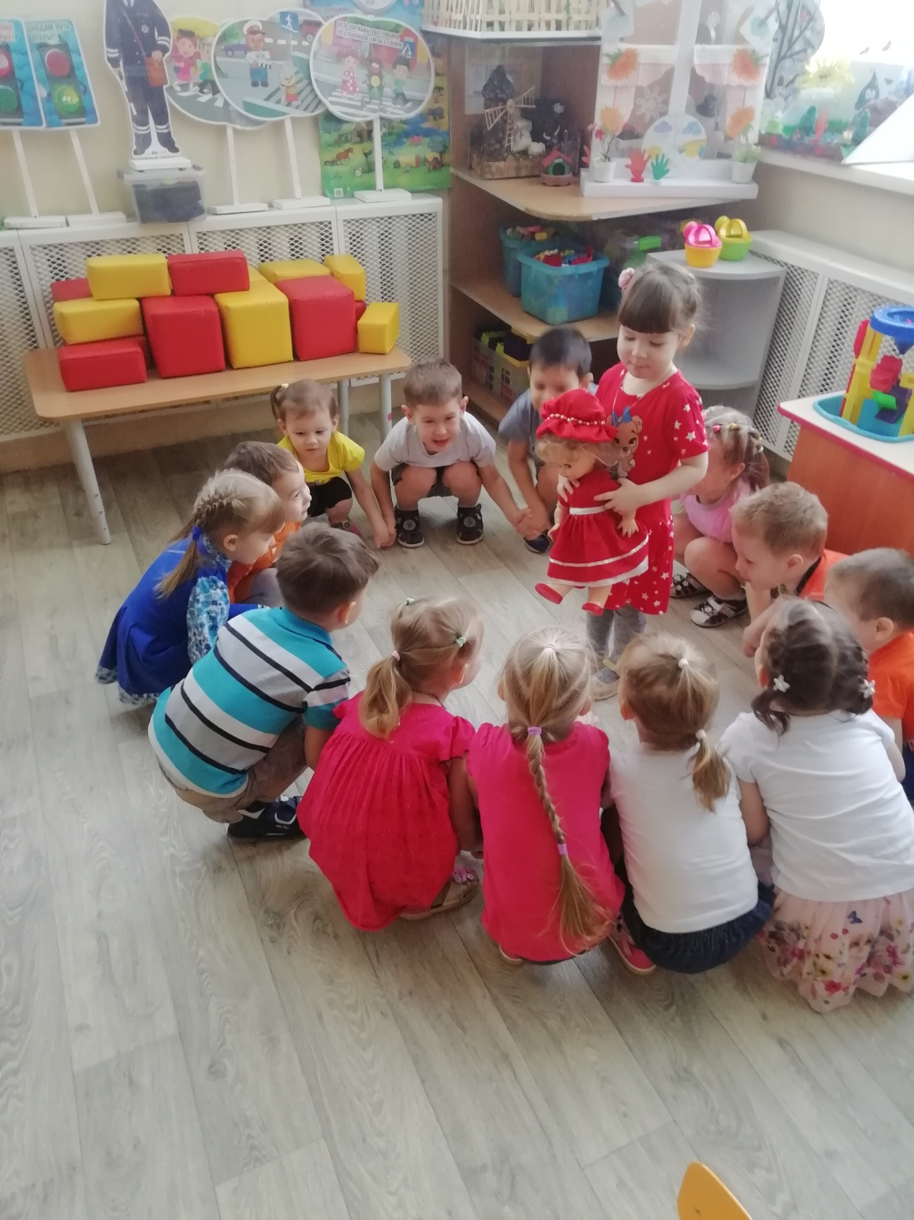
3. Дети заезжают в магазин за подарками
4. Дети поздравляют именинницу, водят «Каравай», дарят по очереди подарки

Slide 8
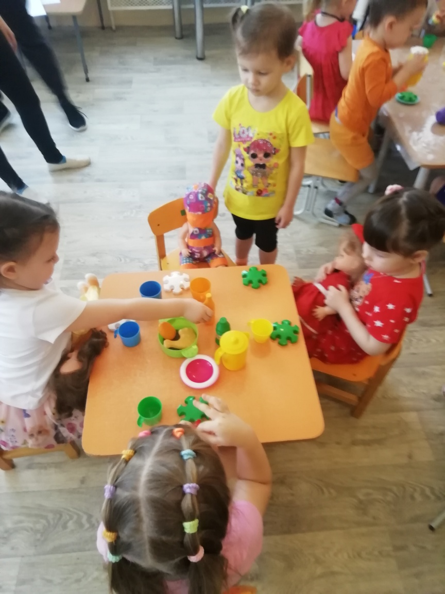
5. Дети сервируют стол и садятся за него
6. Подведение итога игры

Slide 9
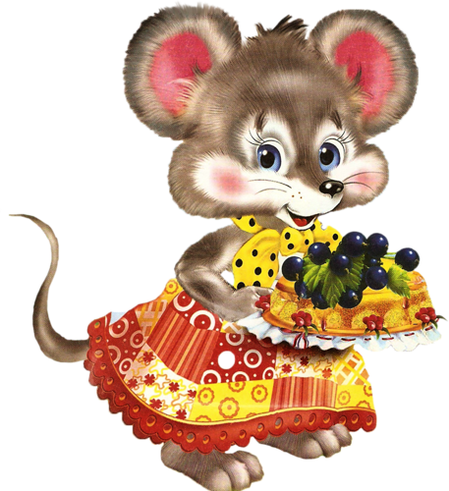
Приходите к нам в гости ещё!!!

